Slide 1
Deskundigheidsbevordering
PIT 10
Les 6
18 juni 2020

Slide 2
Lesprogramma
Terugblik & planning
Stappen in je onderzoek
Betrouwbare bronnen - APA
Afronding

Slide 3
Planning
Data + lesweek | Inhoud | Deadlines:
Lesweek 1 07-05 | Uitleg PIT 10 + planning Fasen in een onderzoek Aan de slag (persoonlijke leervraag en vooronderzoek) | Vooronderzoek (bronnenonderzoek) + persoonlijke leervraag (inleveren It’s learning voor 13 mei 2020)
Lesweek 2 14-05 | Vraagstelling (concrete onderzoeksvraag) Start literatuuronderzoek | Onderzoeksvraag + minimaal 4 deelvragen
Lesweek 3 21-05 | Vrij i.v.m. Hemelvaart (zelfstandig aan de slag)
Lesweek 4 28-05 | Vrij i.v.m. examenweek (zelfstandig aan de slag)
Lesweek 5 04-06 | Literatuuronderzoek Betrouwbare bronnen
Lesweek 6 11-06 | Praktijkonderzoek | Literatuuronderzoek is af.
Lesweek 7 18-06 | APA richtlijnen (bronvermelding + literatuurlijst)
Lesweek 8 25-06 | Conclusie (hypothesen/aanbevelingen) | Inleveren PIT 10 via It’s learning
Lesweek 9 02-06 | Brief aan jezelf (terugblik periode 10 en vooruitblik periode 11 en 12 + zomervakantie). | Reflectie + vooruitblik inleveren via It’s learning
Lesweek 10 09-06 | Bufferweek | Herkansing PIT 10 inleveren via It’s learning

Slide 4
Betrouwbare bronnen
Google wetenschap of Google Scholar
Boeken zoals Maatschappelijke Zorg
Movisie - website
Sociale vraagstukken - website
Bibliotheek
Bestaande archieven
Artikelen (let op de bron, geen social media of telegraaf bijv.)

Slide 5
Stappen in een onderzoek
Welke onderdelen bevat een onderzoek altijd?
Begin – Inleiding en aanleiding
H1…………?
H2…………?
Wie kan dit rijtje afmaken?

Slide 6
APA-stijl Wat is dat eigenlijk?
De APA-stijl is een format voor het schrijven van artikelen en onderzoeken, opgesteld door de American Psychological Association (APA)

Slide 7
APA-stijl Wat is dat eigenlijk?
Wie onderzoek doet voor een werkstuk of afstudeerverslag maakt gebruik van bestaande literatuur en andere informatiebronnen.
Dat is toegestaan, maar teksten en ideeën van anderen mogen niet zomaar in een eigen document overgenomen worden.
Bronvermelding is verplicht. Dit betekent dat er een verwijzing in de tekst gezet moet worden waaruit blijkt wat de oorspronkelijke bron is. Wie dat niet doet maakt zich schuldig aan plagiaat.

Slide 8
APA-stijl Wat is het doel?
Het doel van bronvermelding is:
• Vindbaarheid - Uit de bronnenlijst wordt duidelijk waar de informatie kan worden teruggevonden (in een boek, op het internet, etc.).
• Controleerbaarheid - De gevonden informatie is goed begrepen en verwoord.
• Bescheidenheid - De ander krijgt de eer die hem of haar toekomt.

Slide 9
Voorbeeld APA-stijl
Als je volledige tekst citeert uit een boek.
In je verslag staat het dan als volgt:
“Als hulpverlener krijg je onvermijdelijk te maken met morele dilemma's. Het is belangrijk om je hier bewust van te zijn en als het nodig is even afstand te nemen van de situatie en te reflecteren op basis van ethische uitganspunten” (Kanne, 2016).

Slide 10
Voorbeeld APA-stijl
Als je tekst citeert uit een boek.
En in je literatuurlijst staat het als volgt:
Kanne, M. (2016). Co-creatie van goede zorg. Ehtische vragen, moreel beraad en normatieve professionalisering in de zorg en het sociaal werk. Delft: Academische uitgeverij Eburon.

Slide 11
Voorbeeld APA-stijl
Als je tekst gebruikt van een website.
In je verslag staat het dan als volgt:
Ton van Hulst beschrijft op de website van Movisie eigen regie (ook wel zelfredzaamheid) als het vermogen om dagelijkse activiteiten zelfstandig te kunnen doen. Denk aan daginvulling, administratie of relaties onderhouden. Begrippen die vaak in dit verband worden genoemd zijn eigen kracht (zelf kunnen), eigen regie (zelf bepalen) en eigen verantwoordelijkheid (zelf moeten of mogen). Mensen zijn óók zelfredzaam als ze met mensen in hun omgeving hulp organiseren. Dit noemen we samenredzaam, aldus Ton van Hulst.

Slide 12
Voorbeeld APA-stijl
Als je tekst gebruikt van een website.
En in je literatuurlijst staat het als volgt:
Hulst, T. van (2020, 24 maart). Eigen regie. Wat weten we en waar staan we? Geraadpleegd van https://www.movisie.nl/artikel/eigen-regie-wat-weten-we-waar-staan-we

Slide 13
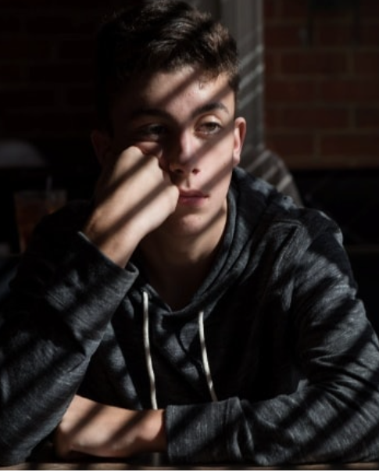
Voorbeeld APA-stijl
Als je tekst gebruikt uit een artikel.
In je verslag staat het dan als volgt:
In het artikel ‘Ik moest kiezen of ik mijn vader of mijn moeder wilde zien’ van Eva Prins (2020) beschrijft zij de effecten van corona onder jongeren. Zij schrijft dat de coronacrisis jongeren in jeugdhulp hard heeft getroffen.

Slide 14
Voorbeeld APA-stijl
Als je tekst gebruikt uit een artikel.
En in je literatuurlijst staat het als volgt:
Hulst, E. (2020). Ik moest kiezen of ik mijn vader of mijn moeder wilde zien. Https://www.zorgwelzijn.nl/ik-moest-kiezen-of-ik-mijn-vader-of-moeder-wilde-zien/
Of
Hulst, E. (2020). Ik moest kiezen of ik mijn vader of mijn moeder wilde zien. KLIK – tijdschrift voor verstandelijk gehandicaptenzorg. Bladzijde 12.

Slide 15
Beoordelingsformulier
Check dit op de wiki PIT 10!

Slide 16
Afronding
Zijn er nog vragen?
Inleveren: volgende week donderdag 25 juni ‘20
Tips? Klik hier! (https://www.topscriptie.nl/scriptietips/)

